Slide 1
Voorbeschouwing

Slide 2
Voorbeschouwing
Situering
Operationele modellen
Structurele modellen
Semantische modellen
Verdere ontwikkelingen

Slide 3
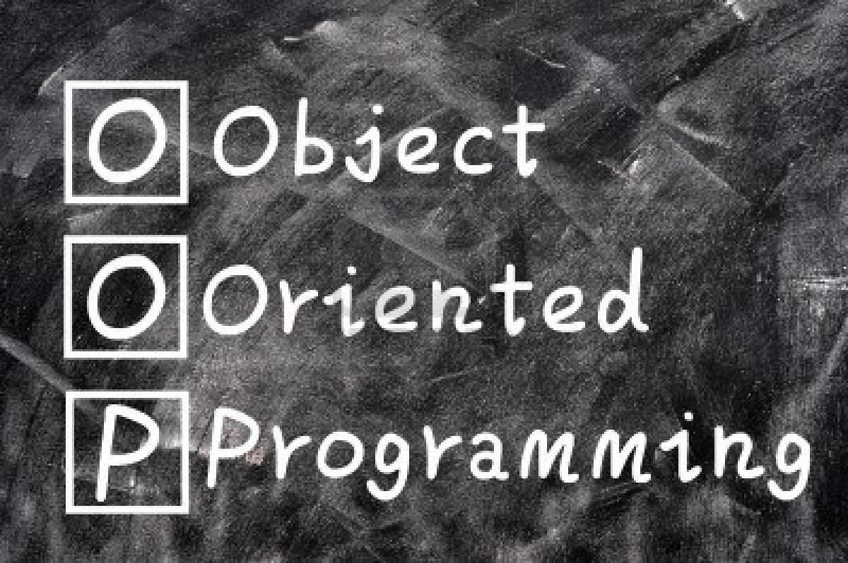
Voorbeschouwing
Ontstaan

Slide 4
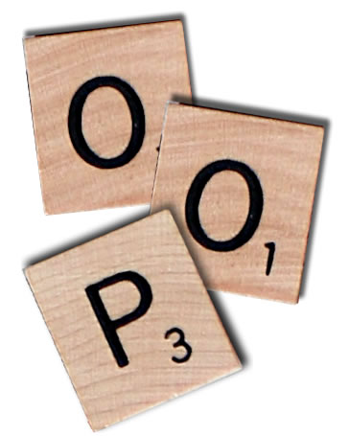
Voorbeschouwing
Ontstaan
Organize your data according to the structure of the world
Object
Object
Object
messages
Object
Object

Slide 5
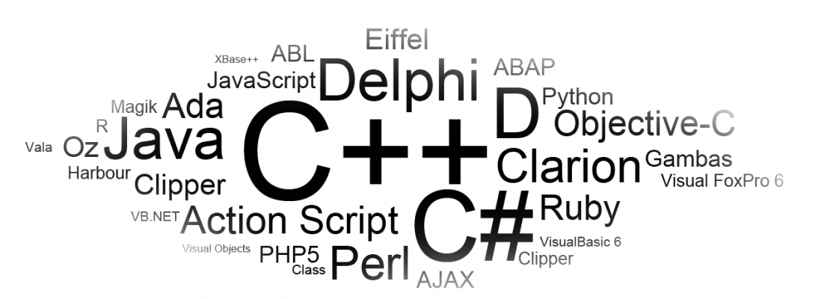
Voorbeschouwing
Ontstaan

Slide 6
Voorbeschouwing
Ontstaan
Nood aan semantisch rijkere
databankmodellen

Slide 7
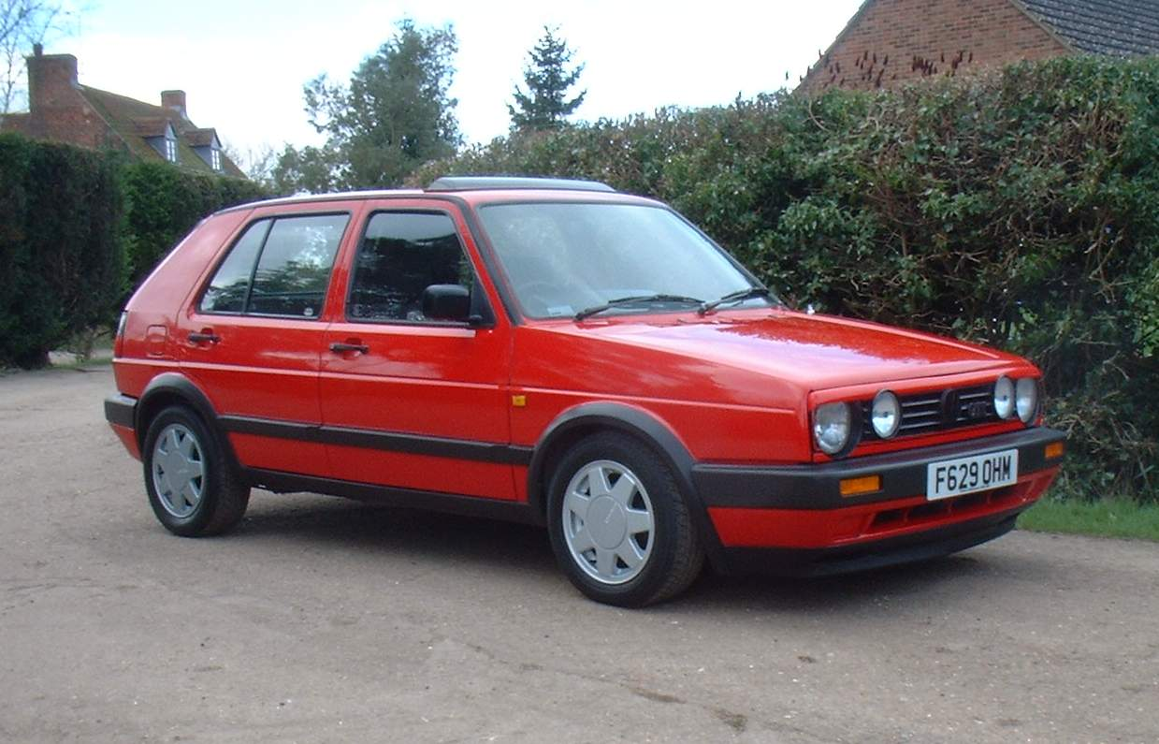
Voorbeschouwing
Ontstaan

Slide 8
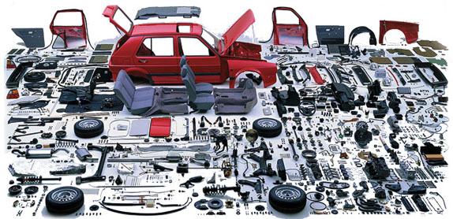
Voorbeschouwing
Ontstaan

Slide 9

Voorbeschouwing
Basisconcepten
objecttypes
objecten
toestand
gedrag

Slide 10
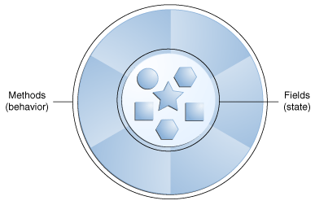
Voorbeschouwing
Basisconcepten
Inkapseling
output
input
Inkapseling: het verborgen houden van de data en de methoden (enkel de signatuur van de operatoren wordt zichtbaar gemaakt).

Slide 11
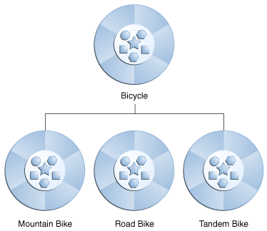
Voorbeschouwing
Basisconcepten
Overerving en typehiërarchieën
Overervingsmechanisme: bepaalt hoe en onder welke voorwaarden toestands- en gedragspecificaties van oudertypes kunnen worden gecombineerd in kindtypes.

Slide 12
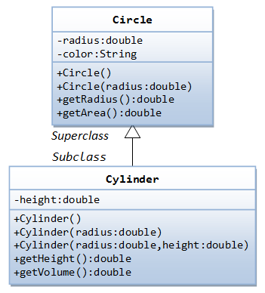
Voorbeschouwing
Basisconcepten
Overerving en typehiërarchieën
Voorbeeld:

Slide 13
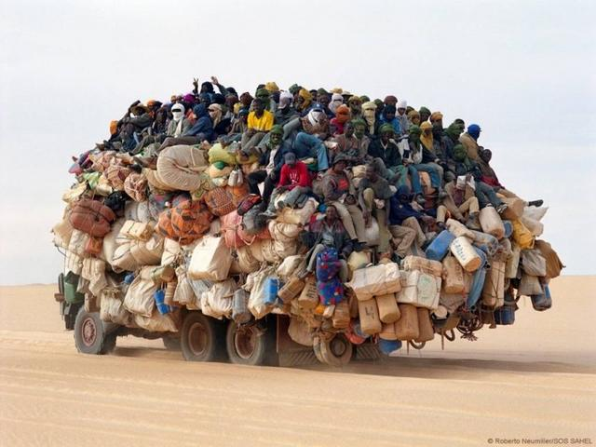
Voorbeschouwing
Basisconcepten
Operatoroverlading en polymorfisme
Operatoroverlading: overgeërfde operatoren kunnen worden geherdefinieerd in het kindtype met behoud van de operatornaam. Dezelfde naam verwijst dan naar verschillende operatoren (en methodes).

Slide 14
Voorbeschouwing
Basisconcepten
Operatoroverlading en polymorfisme
public class Contractueel extends Werknemer {
private double Maandloon;
…
@Override
public double Verdiensten() {
return Maandloon; } }
Voorbeeld:
public class StukWerker extends Werknemer { private double loonPerStuk;
private int aantal;
…
@Override
public double Verdiensten() {
return aantal * loonPerStuk; } }
public abstract class Werknemer { private string naam;
private string voornaam;
…
public abstract double Verdiensten(); } }
public class UurWerker extends Werknemer { private double loonPerUur;
private double uren;
…
@Override
public double Verdiensten() {
return uren * loonPerUur; } }

Slide 15
Voorbeschouwing
Basisconcepten
Operatoroverlading en polymorfisme
Voorbeeld (vervolg):
public static string maakString(Werknemer werker) { return werker.naam + werker.voornaam + " verdient " + werker.Verdiensten() + “ Euro, “ +“\n\n"; }
… string uit = ""; Werknemer werknemer; Contractueel ploegbaas = new Contractueel("Speckneck","Bill",2000); StukWerker stukwerker = new StukWerker("Adoor","Stuk",100,5);
UurWerker uurwerker = new UurWerker(“Overuur",“Tuur",10,50); …
werknemer = ploegbaas;
uit += maakString(werknemer);
werknemer = stukwerker;
uit += maakString(werknemer);
werknemer = uurwerker;
uit += maakString(werknemer);
…
Polymorfisme: de juiste klassen worden aangeroepen.

Slide 16


Voorbeschouwing
Objectgeoriënteerde databanktechnologie
Objectpersistentie
Persistent vs. transient

Slide 17
Voorbeschouwing
Objectgeoriënteerde databanktechnologie
Objectpersistentie
Naamgevingsmechanisme
EN
Bereikbaarheidsmechanisme

Slide 18

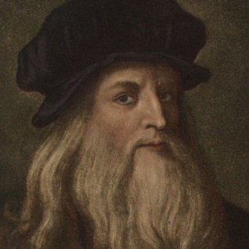
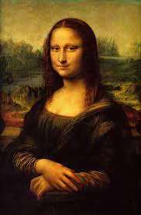
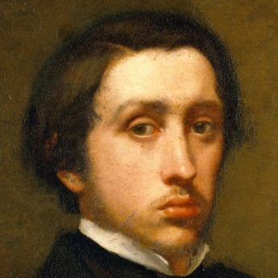
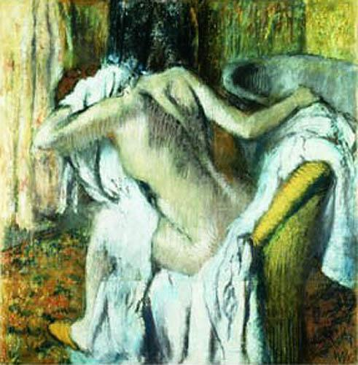
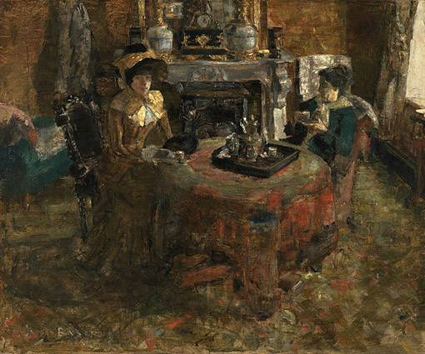
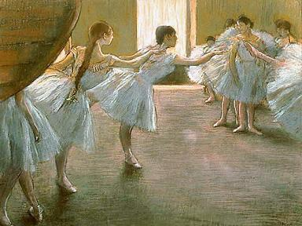
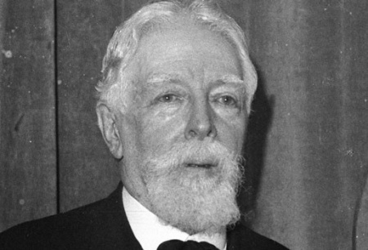
Voorbeschouwing
Objectgeoriënteerde databanktechnologie
Objectpersistentie
Da Vinci
Degas
Ensor
Persistentie

Slide 19

Voorbeschouwing
Objectgeoriënteerde databanktechnologie
Objectidentiteit
Objectidentificators (OIDs)
Door DBMS gemaakt en beheerd
Kunnen niet veranderen
Worden liefst niet hergebruikt

Slide 20
Voorbeschouwing
Objectgeoriënteerde databanktechnologie
Objectidentiteit
Da Vinci
Degas
0001
0002
0005
Ensor
0007
0003
0006
0004

